Slide 1
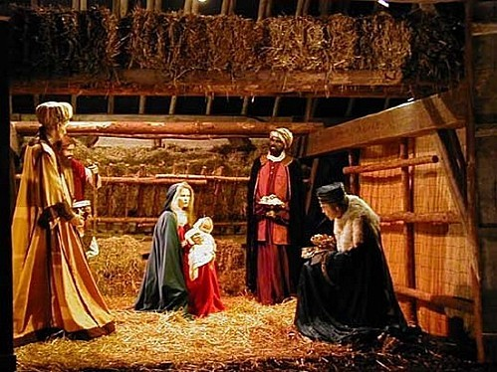
La naissance du CHRIST
Luc 2, 1-7
Catéchèse Paroisse saint Etienne / chapelle sainte Maria GORETTI / 2018

Slide 2
Quand Dieu se fait petit enfant
Noël va nous plonger une fois de plus dans le stupéfiant mystère d’un Dieu qui se fait petit enfant. Le créateur de tous les mondes visibles et invisibles devenu le bébé d’une famille pauvre : difficile à croire ! Et pourtant… Une vie ne suffit pas pour méditer ce mystère. Mais n’oublions pas que Noël ne se limite pas au 25 décembre : les jours qui suivent la Nativité sont marqués par des fêtes liturgiques importantes.

Slide 3
L’Annonciation
Jean-Baptiste
Jésus
Zacharie
Marie
Catéchèse Paroisse saint Etienne / chapelle sainte Maria GORETTI / 2018

Slide 4
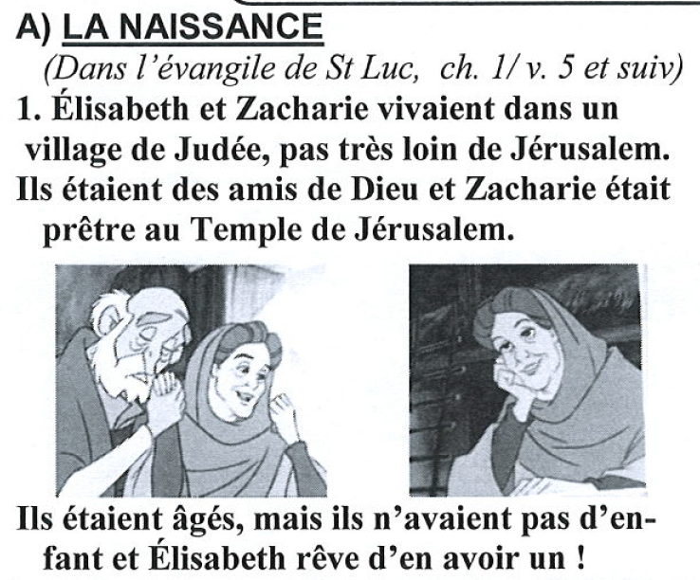
Zacharie
Catéchèse Paroisse saint Etienne / chapelle sainte Maria GORETTI / 2018

Slide 5
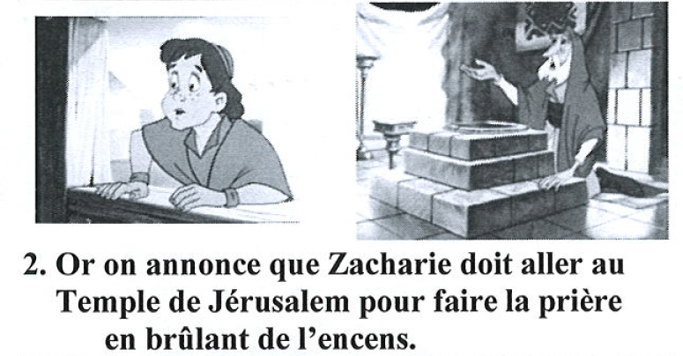
Catéchèse Paroisse saint Etienne / chapelle sainte Maria GORETTI / 2018

Slide 6
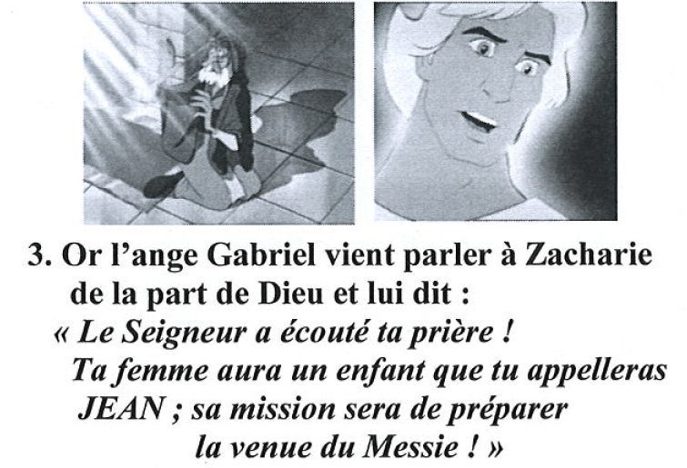
Catéchèse Paroisse saint Etienne / chapelle sainte Maria GORETTI / 2018

Slide 7
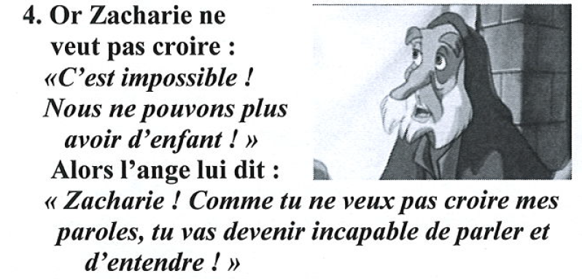
Catéchèse Paroisse saint Etienne / chapelle sainte Maria GORETTI / 2018

Slide 8
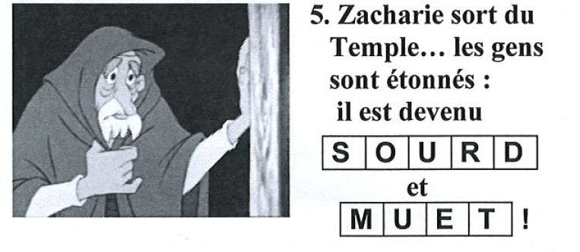
Catéchèse Paroisse saint Etienne / chapelle sainte Maria GORETTI / 2018

Slide 9
Catéchèse Paroisse saint Etienne / chapelle sainte Maria GORETTI / 2018

Slide 10
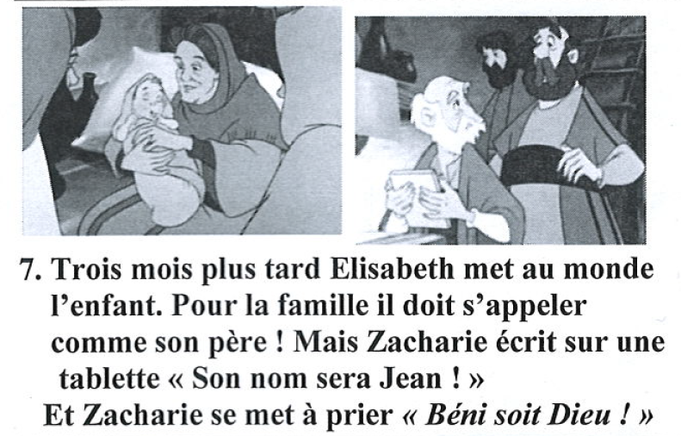
Catéchèse Paroisse saint Etienne / chapelle sainte Maria GORETTI / 2018

Slide 11
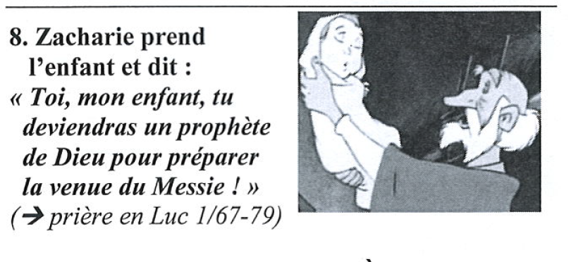
Catéchèse Paroisse saint Etienne / chapelle sainte Maria GORETTI / 2018

Slide 12
Evangile de Jésus Christ
selon saint Luc
Gloire à toi Seigneur
Catéchèse Paroisse saint Etienne / chapelle sainte Maria GORETTI / 2018

Slide 13
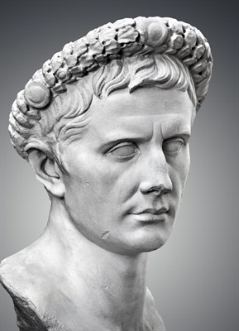
1 Or, en ce temps-là, parut un décret de César Auguste pour faire recenser le monde entier.
2 Ce premier recensement eut lieu à l’époque où Quirinius était gouverneur de Syrie.
Catéchèse Paroisse saint Etienne / chapelle sainte Maria GORETTI / 2018

Slide 14
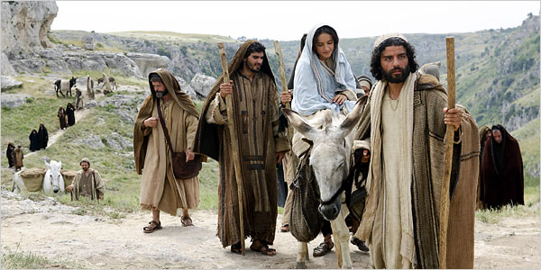
3 Tous allaient se faire recenser, chacun dans sa propre ville :
4 Joseph aussi monta de la ville de Nazareth en Galilée à la ville de David qui s’appelle Bethléem en Judée, parce qu’il était de la famille de la descendance de David,
Catéchèse Paroisse saint Etienne / chapelle sainte Maria GORETTI / 2018

Slide 15
5 pour se faire recenser avec Marie son épouse, qui était enceinte.
6 Or, pendant qu’ils étaient là, le jour elle devait accoucher arriva ;
7 elle accoucha de son premier né, l’emmaillota et le déposa dans une mangeoire, parce qu’il n’y avait plus de place pour eux dans la salle d’hôtes…
Acclamons la Parole de Dieuu !
R/ Louange à Toi Seigneur Jésus !
Catéchèse Paroisse saint Etienne / chapelle sainte Maria GORETTI / 2018

Slide 16
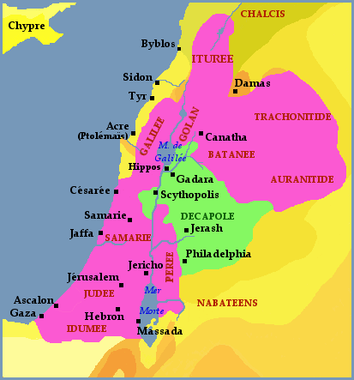
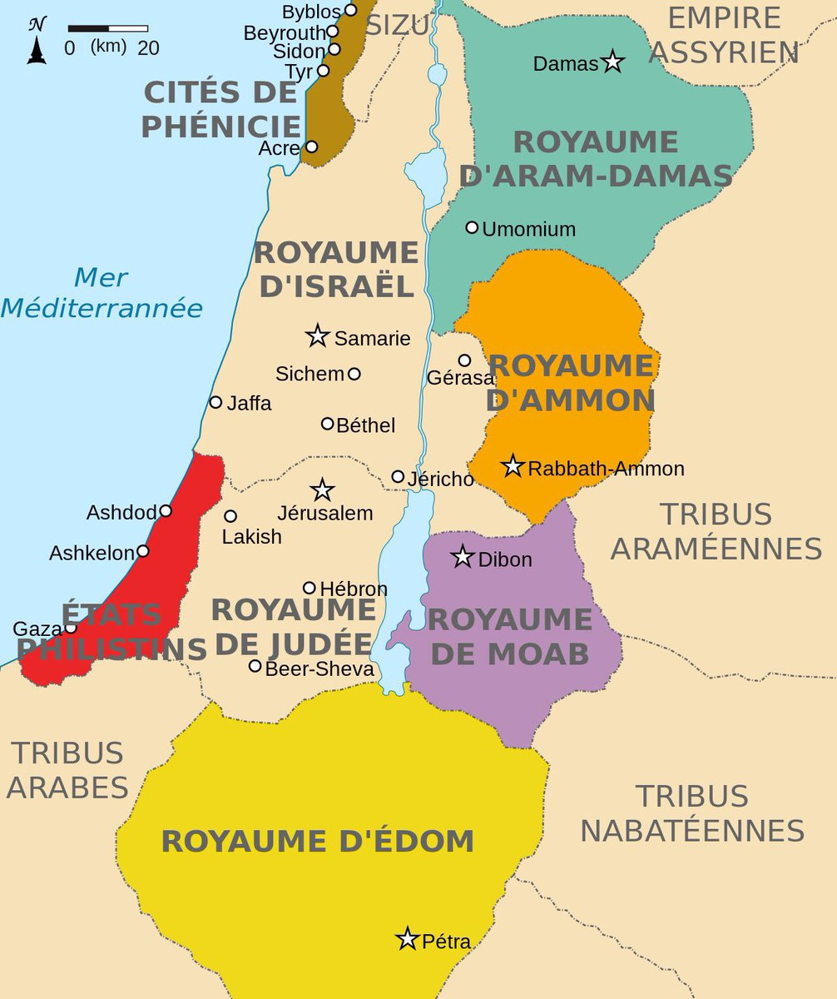
Catéchèse Paroisse saint Etienne / chapelle sainte Maria GORETTI / 2018

Slide 17
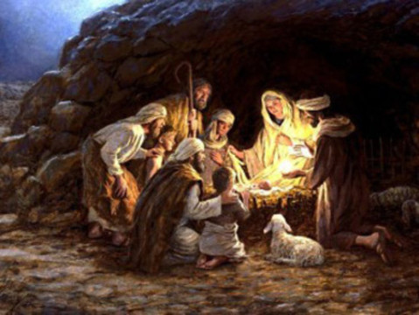
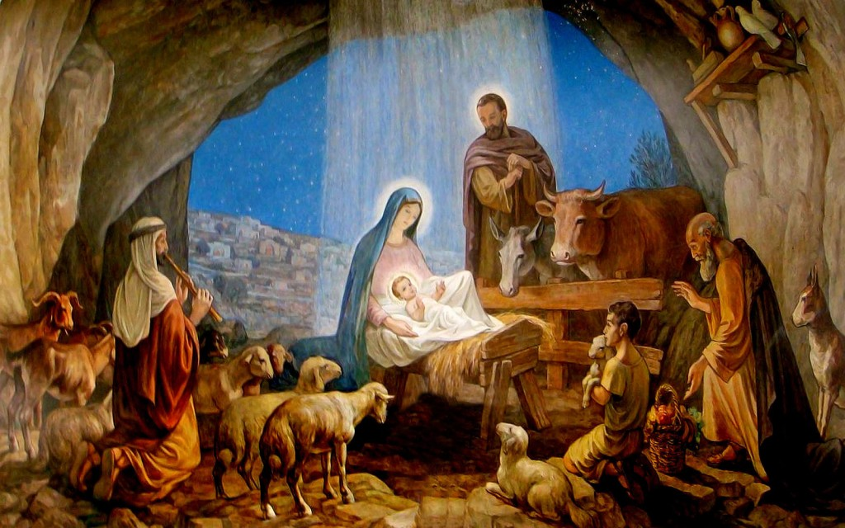
Catéchèse Paroisse saint Etienne / chapelle sainte Maria GORETTI / 2018

Slide 18
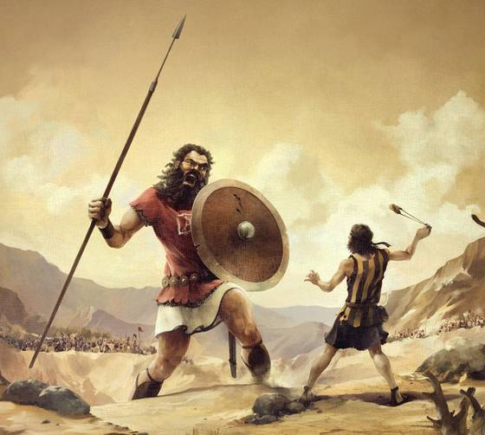
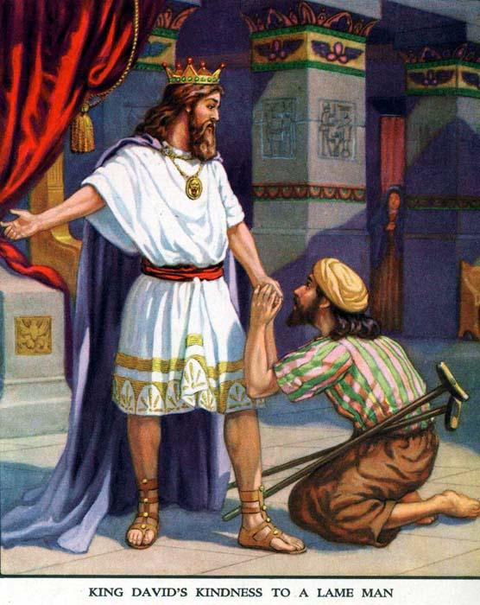
Catéchèse Paroisse saint Etienne / chapelle sainte Maria GORETTI / 2018

Slide 19
La naissance de Jésus de Nazareth est fêtée par les chrétiens le jour de Noël ; 25 décembre.
Lieu de naissance de Jésus : Bethléem
Catéchèse Paroisse saint Etienne / chapelle sainte Maria GORETTI / 2018

Slide 20
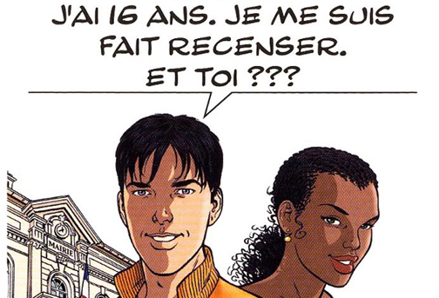
Le recensement permet de savoir combien de personnes vivent sur un territoire et d'établir la population officielle de chaque commune. Il fournit également des informations sur les caractéristiques de la population : âge, profession, moyens de transport utilisés, conditions de logement...
Catéchèse Paroisse saint Etienne / chapelle sainte Maria GORETTI / 2018

Slide 21
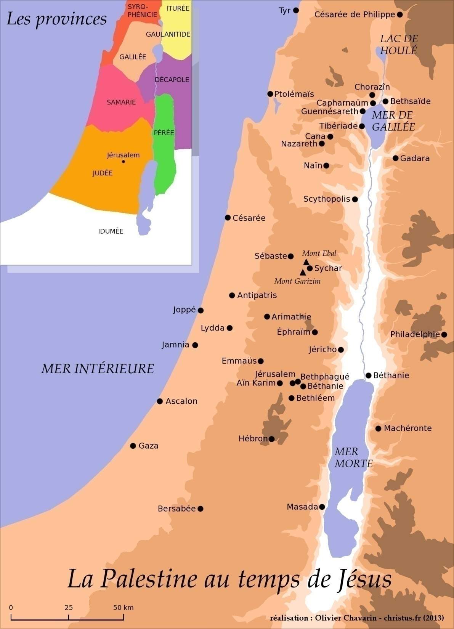
157 kms

Slide 22
Pourquoi croyons nous que Jésus est le Fils de Dieu ?
FOI
Qui nous vient de qui ?
Kérygme, la profession de FOI de saint Pierre, Apôtre
Des Apôtres
Actes 2, 1-41
Catéchèse Paroisse saint Etienne / chapelle sainte Maria GORETTI / 2018

Slide 23
Pourquoi Dieu a-t-Il envoyé son Fils ?
Jean 3, 16
« Car Dieu a tant aimé le monde qu'il a donné son Fils unique, afin que quiconque croit en lui ne périsse point, mais qu'il ait la vie éternelle. »
Catéchèse Paroisse saint Etienne / chapelle sainte Maria GORETTI / 2018

Slide 24
Pour nous, les chrétiens, Jésus-Christ est le Fils de Dieu, le Messie annoncé dans l'Ancien Testament et envoyé aux hommes pour les sauver.
Dans l'islam, Jésus de Nazareth, appelé ʿĪsā, est considéré comme un prophète majeur.
Fils de l’homme :
Jésus est appelé « Fils de l’homme » 88 fois dans le Nouveau Testament.
Catéchèse Paroisse saint Etienne / chapelle sainte Maria GORETTI / 2018

Slide 25
G
E
N
E
A
L
O
G
I
E
D
E
J
E
S
U
S
Grand-père : Joachim
Grand-mère : Anne
Père Céleste : DIEU
Père terrestre : Joseph
Mère : Marie
Ses frères et sœurs : baptisés
Catéchèse Paroisse saint Etienne / chapelle sainte Maria GORETTI / 2018

Slide 26
Le Verbe s’est fait chair :
CEC-456 Avec le Credo de Nicée-Constantinople, nous répondons en confessant : " Pour nous les hommes et pour notre salut Il descendit du ciel ; par l’Esprit Saint, Il a pris chair de la Vierge Marie et s’est fait homme ".
CEC-457 Le Verbe s’est fait chair pour nous sauver en nous réconciliant avec Dieu : " C’est Dieu qui nous a aimés et qui a envoyé son Fils en victime de propitiation pour nos péchés " (1 Jn 4, 10). " Le Père a envoyé son Fils, le sauveur du monde " (1 Jn 4, 14). " Celui-là a paru pour ôter les péchés " (1 Jn 3, 5)
Catéchèse Paroisse saint Etienne / chapelle sainte Maria GORETTI / 2018

Slide 27
L’Incarnation :
L’Église appelle " Incarnation " le fait que le Fils de Dieu ait assumé une nature humaine pour accomplir en elle notre salut…
Jésus-Christ est vrai Dieu et vrai homme
(cf. CEC 464).
Dieu est avec nous dans la Personne de Jésus. Jésus est venu rendre visible Celui qui est invisible !
Catéchèse Paroisse saint Etienne / chapelle sainte Maria GORETTI / 2018

Slide 28
Sa Mère, Marie
L’épisode de l’annonce de l’ange Gabriel à Marie :
Nazareth, une petite bourgade qui n’a pas encore été signalée dans la Bible, donc insignifiante à l’époque, devenue célèbre aujourd’hui.
Oui, Dieu n’a pas choisi une adolescente de la grande Jérusalem…
Il envoya l’ange Gabriel à une jeune fille vierge, accordée en mariage à un homme de la maison de David, appelé Joseph ; et le nom de la jeune fille était Marie ». (cf. Luc 1, 26-27).
Catéchèse Paroisse saint Etienne / chapelle sainte Maria GORETTI / 2018

Slide 29
Catéchèse Paroisse saint Etienne / chapelle sainte Maria GORETTI / 2018

Slide 32
L’Ange Gabriel
C’est le même ange qui six mois auparavant rendu visite à Zacharie pour lui annoncer la naissance de leur fils qu’ils appelleront Jean (Luc 1, 13).
Pour mémoire, l’ange Gabriel était aussi le messager de Dieu auprès du prophète Daniel. (Dn 8, 16)
Catéchèse Paroisse saint Etienne / chapelle sainte Maria GORETTI / 2018

Slide 33
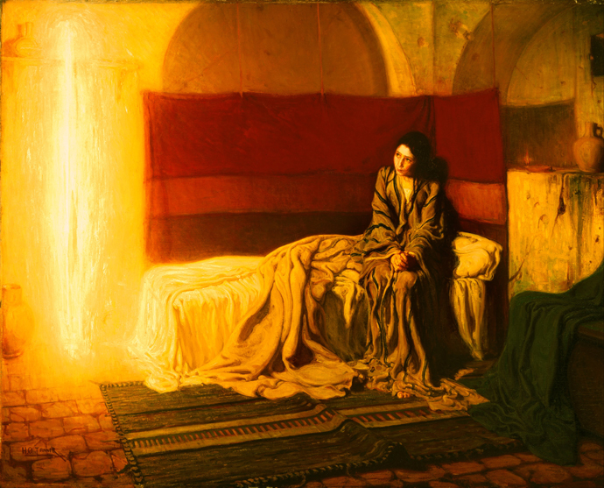
Au début Marie éprouve de la crainte, et fait ses « objections ». Il provient du choc que produit toute rencontre avec Dieu, de cette joie incommensurable capable d'ébranler les cœurs les plus endurcis.
Catéchèse Paroisse saint Etienne / chapelle sainte Maria GORETTI / 2018

Slide 34
Mais Dieu la rassure en donnant un signe : l’épisode de la visite de l’ange à Zacharie que nous avons vu tantôt.
Par son OUI, Marie inaugure la " plénitude des temps " (Ga 4, 4), c’est-à-dire l’accomplissement des promesses et des préparations.
Marie est invitée à concevoir Celui en qui habitera " corporellement la plénitude de la divinité " (Col 2, 9). La réponse divine à son " comment cela se fera-t-il, puisque je ne connais point d’homme ? " (Luc 1, 34) est donnée par la puissance de l’Esprit : " L’Esprit Saint viendra sur toi " (Luc 1, 35). (cf. CEC 484)
Catéchèse Paroisse saint Etienne / chapelle sainte Maria GORETTI / 2018

Slide 35
C’est pourquoi celui qui va naître sera saint... Il sera appelé Fils de Dieu :
Dans une vision, Isaïe assiste à un culte céleste. Les anges se prosternent devant Dieu et chantent :
« Saint ! Saint ! Saint, le Seigneur de l’univers ! Toute la terre est remplie de sa gloire. »… »(cf. Is 6, 3)
L’enfant qui va naître sera fils de Marie, en humanité, et Fils de Dieu, Divin.
Au plein sens du mot : « Conçu du Saint Esprit, il est né de la Vierge Marie »
Catéchèse Paroisse saint Etienne / chapelle sainte Maria GORETTI / 2018

Slide 36
Les témoins oculaires
de Sa naissance
Catéchèse Paroisse saint Etienne / chapelle sainte Maria GORETTI / 2018

Slide 37
Catéchèse Paroisse saint Etienne / chapelle sainte Maria GORETTI / 2018

Slide 38
Les Rois Mages ont suivi
L’étoile qui brillait
Dans le ciel et
se mirent à la suivre

Slide 39
Catéchèse Paroisse saint Etienne / chapelle sainte Maria GORETTI / 2018

Slide 40
Les bergers ont été prévenu
Par les Anges de Dieu
Qu’un Sauveur
Est Né !

Slide 41
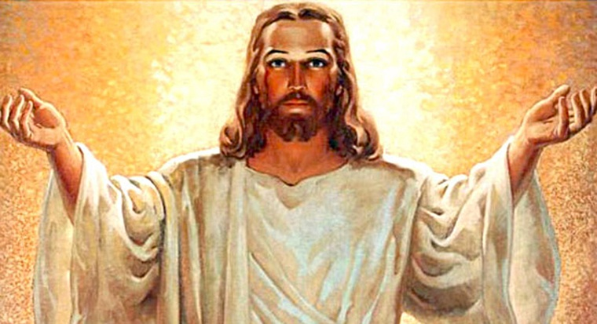
Sa Mission sur terre
Catéchèse Paroisse saint Etienne / chapelle sainte Maria GORETTI / 2018

Slide 42
Il est venu pour
Tous nous ramener
Vers son Père !
Catéchèse Paroisse saint Etienne / chapelle sainte Maria GORETTI / 2018

Slide 43
Jésus, le Fils de Dieu
Catéchèse Paroisse saint Etienne / chapelle sainte Maria GORETTI / 2018

Slide 44
Dieu a promis un Sauveur, un Messie. Il envoie comme Messie
son propre Fils
car
« Dieu a tellement aimé le monde qu’il a envoyé son propre Fils, afin que le monde soit sauvé. » Jean 3, 16
Catéchèse Paroisse saint Etienne / chapelle sainte Maria GORETTI / 2018

Slide 45
Quelque soit l’environnement où nous avons grandi, un jour, un nom a surgi : Jésus !
Il y a quelque chose au sujet de ce nom qui fait qu’on l’aime ou non. Mais personne ne Lui est indifférent. La Bible déclare qu’Il est notre paix. C’est Dieu qui nous offre la paix à travers Jésus.
Catéchèse Paroisse saint Etienne / chapelle sainte Maria GORETTI / 2018

Slide 46
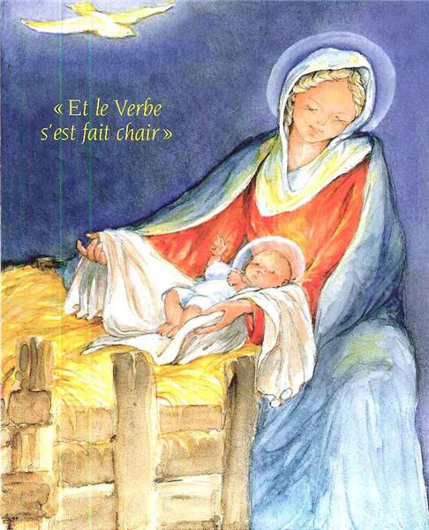
Le Verbe s’est fait chair :
Que nous dit le CEC :
Dieu nous aime et nous veut du bien. Le Verbe, qui était avec Dieu (Genèse), s’est fait chair pour que nous connaissions ainsi l’amour de Dieu : " En ceci s’est manifesté l’amour de Dieu pour nous : Dieu a envoyé son Fils Unique dans le monde afin que nous vivions par Lui " (cf. CEC 458)
Catéchèse Paroisse saint Etienne / chapelle sainte Maria GORETTI / 2018

Slide 47
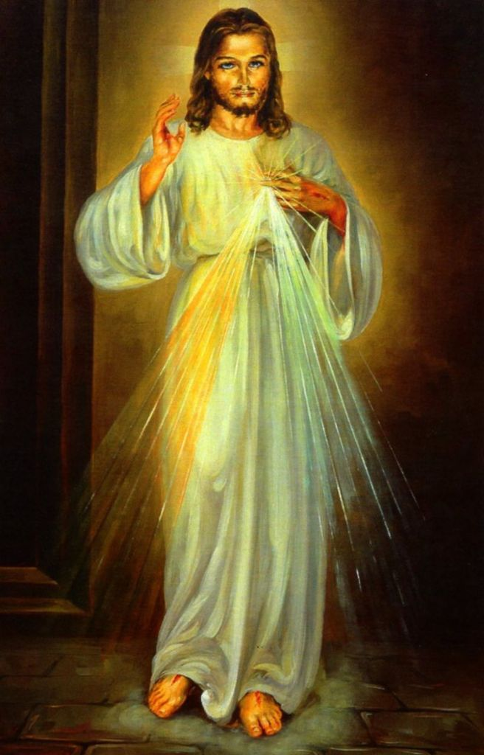
Le Verbe s’est fait chair pour être notre modèle de sainteté : " Prenez sur vous Mon joug et apprenez de Moi... " (Mt 11, 29). " Je suis la voie, la vérité et la vie ; nul ne vient au Père sans passer par moi " (Jn 14, 6) (cf. CEC 459).
Catéchèse Paroisse saint Etienne / chapelle sainte Maria GORETTI / 2018

Slide 48
Conclusion :
Dieu est avec nous dans la Personne de Jésus son Fils bien aimé. Jésus est venu rendre visible Celui qui est invisible !
Pour comprendre la Divinité et l’humanité du Christ, qu’Il est Fils Unique de Dieu et en même temps Fils d’homme, il nous faut croire (avoir foi) en ce que nous révèle les Saintes Ecritures rédigées par des témoins oculaires dignes de foi, car Dieu ne peut pas mentir et ne veux surtout pas nous nuire !
Catéchèse Paroisse saint Etienne / chapelle sainte Maria GORETTI / 2018

Slide 49
Il a donné par Amour Son Fils en sacrifice pour que tout homme soit délivré du péché et sauvé de la mort, par la Mort et la Résurrection de Celui qui va siéger éternellement à Sa droite dans les Cieux. Ce sacrifice nous ouvre grande les portes qui mènent au Salut, alors n’hésitons pas à le saisir !!!
Catéchèse Paroisse saint Etienne / chapelle sainte Maria GORETTI / 2018

Slide 50
L’histoire et l’annonciation
de la naissance
De Jésus
Exercices

Slide 52
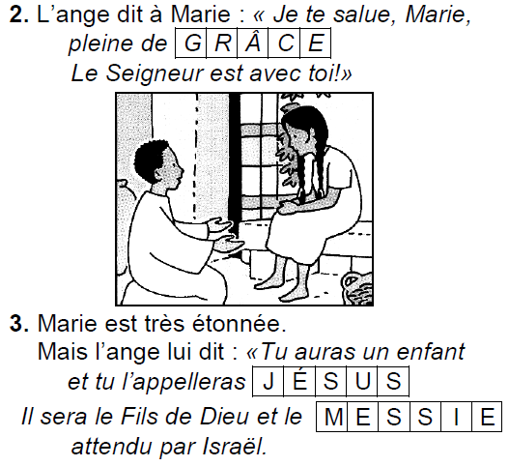

Slide 53
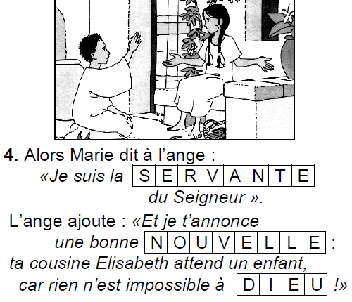

Slide 55
E P O U S E

Slide 57
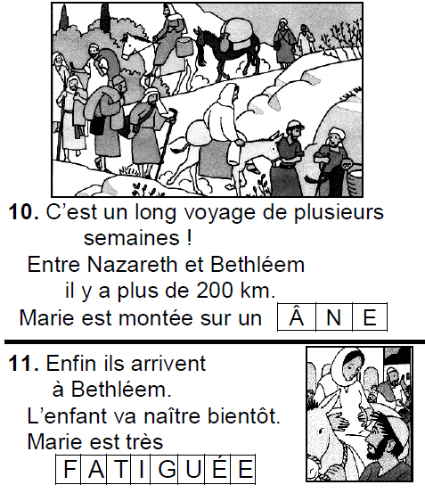

Slide 58
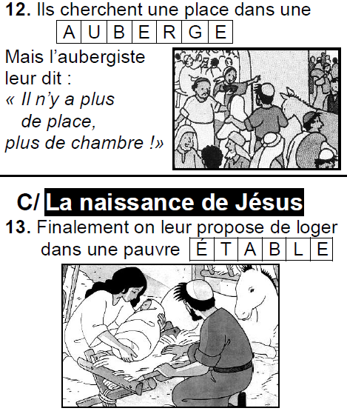

Slide 60
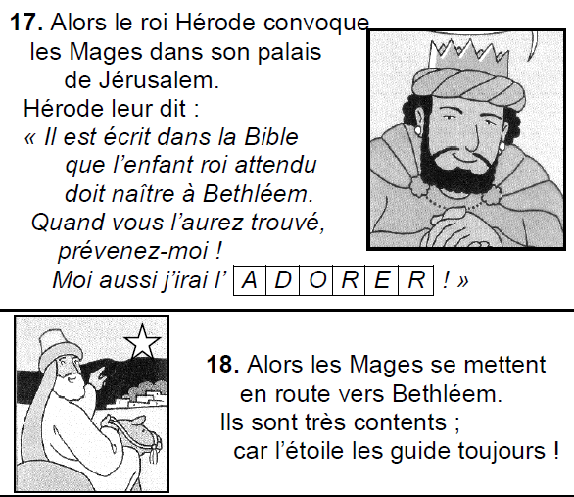

Slide 62
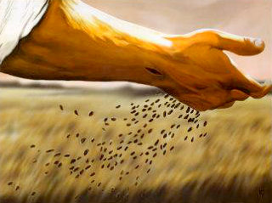
Il est le SEMEUR !

Slide 63
Catéchèse Paroisse saint Etienne / chapelle sainte Maria GORETTI / 2018

Slide 64
Catéchèse Paroisse saint Etienne / chapelle sainte Maria GORETTI / 2018

Slide 65
Catéchèse Paroisse saint Etienne / chapelle sainte Maria GORETTI / 2018

Slide 66
Catéchèse Paroisse saint Etienne / chapelle sainte Maria GORETTI / 2018

Slide 67
Catéchèse Paroisse saint Etienne / chapelle sainte Maria GORETTI / 2018

Slide 68
Catéchèse Paroisse saint Etienne / chapelle sainte Maria GORETTI / 2018

Slide 69
Catéchèse Paroisse saint Etienne / chapelle sainte Maria GORETTI / 2018

Slide 70
Catéchèse Paroisse saint Etienne / chapelle sainte Maria GORETTI / 2018

Slide 71
Catéchèse Paroisse saint Etienne / chapelle sainte Maria GORETTI / 2018

Slide 72
Catéchèse Paroisse saint Etienne / chapelle sainte Maria GORETTI / 2018

Slide 73
Catéchèse Paroisse saint Etienne / chapelle sainte Maria GORETTI / 2018

